Slide 1



Bài 79: âng – âc
Tiết 1

Slide 2


LÀM QUEN

Slide 3

âng
â
ng
(â - ngờ - âng)
ầng
nhà tầng

Slide 4

âc
â
c
quả gấc
ấc
(â - cờ - ấc)

Slide 5
So sánh
âng
âc

Slide 6

âng
tầng
âc
gấc

Slide 7
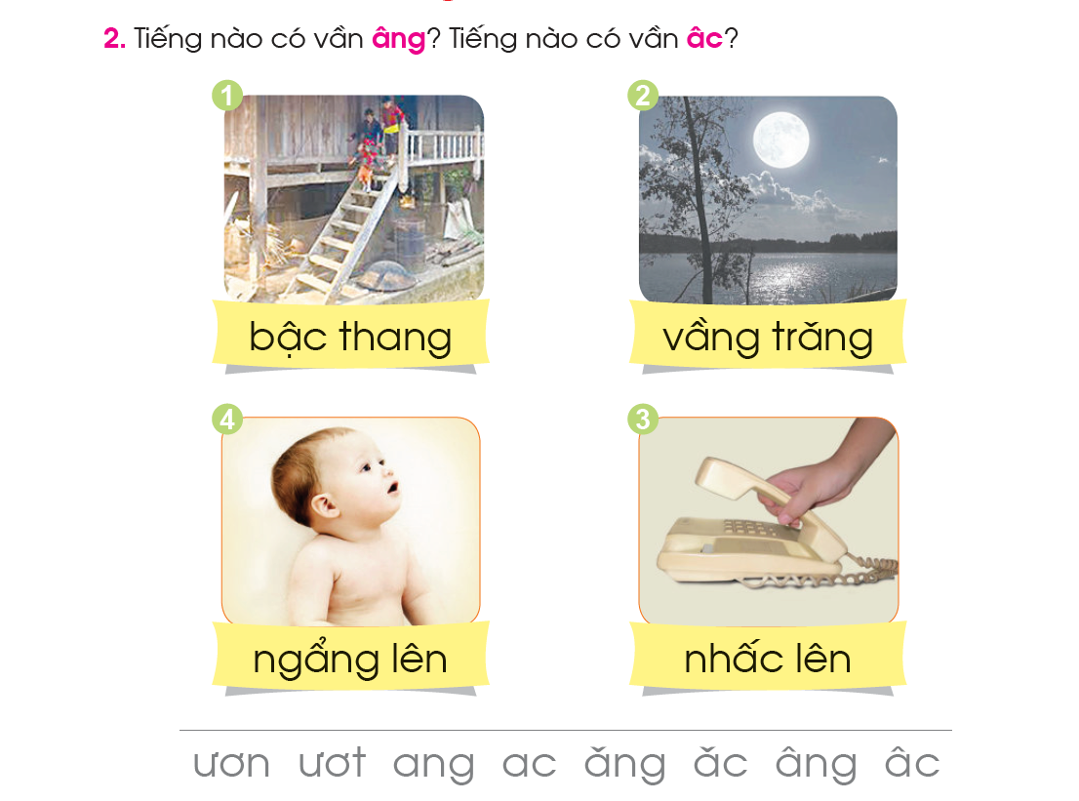

2. Tiếng nào có vần âng? Tiếng nào có vần âc?

Slide 8
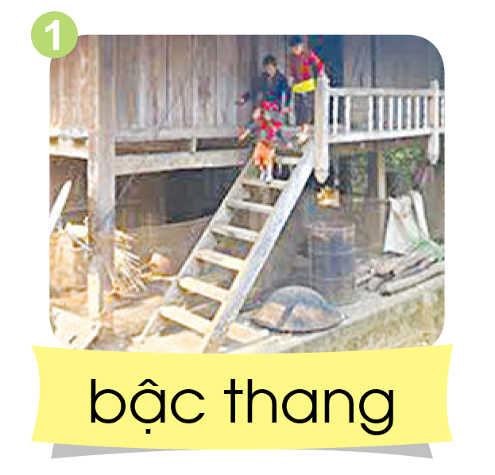

Slide 9


Slide 10
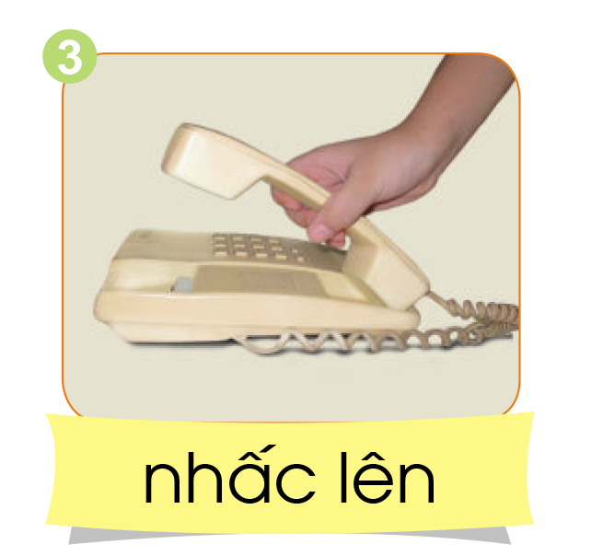

Slide 11
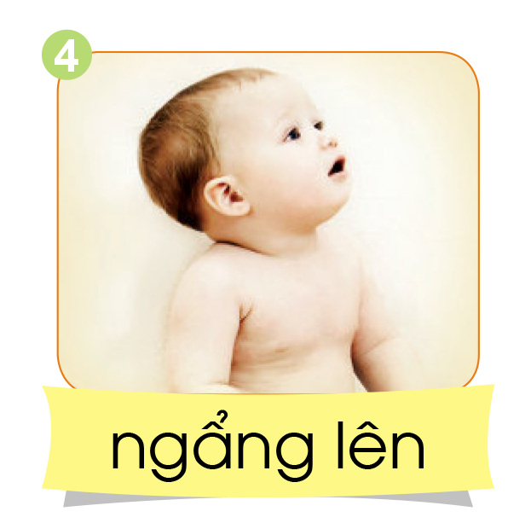

Slide 12
âng
âc

Slide 13
Tìm tiếng ngoài bài có vần:
âng
âc

